Slide 1
LOG – iczność światła

Slide 2
ŚWIATŁO …
ALE CO TO TAKIEGO?
Światło – to promieniowanie elektromagnetyczne o długości fali od 380 do 780 nm (światło widzialne). To na nie reaguje siatkówka naszego oka, dzięki czemu zachodzi proces widzenia.
Światłość - wielkość ta mówi nam o wizualnej jasności źródła światła (jego natężeniu). Jednostką światłości jest KANDELA, należy ona do układu jednostek SI

Slide 3
ŚWIATŁO MONOCHROMATYCZNE
Światło monochromatyczne – wiązka światła o konkretnej długości fali. Możemy ją otrzymać po rozszczepieniu światła białego.
KOLOR WIĄZKI | DŁUGOŚĆ FALI w nm.
Czerwony | ~635-770
Żółty | ~565-590
Zielony | ~520-565
Cyjan | ~500-520
Niebieski | ~450-500
Indygo | ~430-450
Fiolet | ~380-430

Slide 4
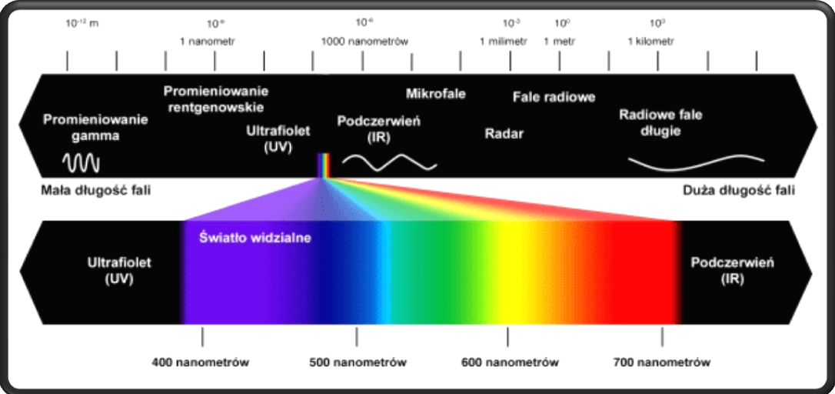

Slide 5
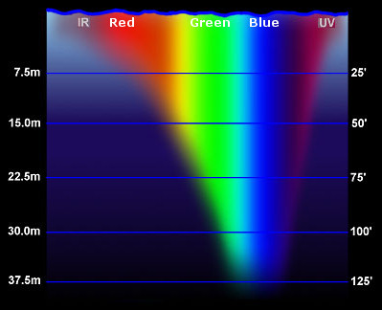
ABSORPCJA
Absorpcja jest to pochłanianie fale elektromagnetycznej przez substancje.

Slide 6
JAK TO LICZYĆ?
Ab – zdolność absorpcyjna;
Φp – strumień energii pochłonięty przez ciało;
Φ0 – strumień energii przepuszczony przez ciało.
lub
Ab – zdolność absorpcji;
T – współczynnik transmitancji;
R – współczynnik odbicia.

Slide 7
Współczynnik odbicia jest to stosunek natężenia fali odbitej do natężenia fali padającej. Wyraża się wzorem:
R – współczynnik odbicia;
Ik – natężenie odbitej fali;
I0 – natężenie fali padającej.

Slide 8
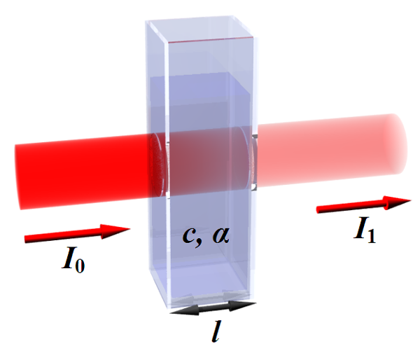
TRANSMITANCJA
Transmitancja -jest to wielkość, która pokazuje, jaka część promieniowania zostaje przepuszczona przez dane ciało.
T – współczynnik transmitancji;
I1 – natężenie fali przepuszczonej;
I0 – natężenie fali padającej.

Slide 9
Transmisję najczęściej wyrażamy procentowo, stąd wzór:
Transmitancja może przybierać wartości od 0 do 100%.
100% - maksymalna wartość – oznacza, że całe światło jest przepuszczane przez dane ciało (nie ma absorpcji światła)
0% - minimalna wartość – oznacza, że światło nie przedostaje się przez ciało, całe jest pochłaniane (całkowita absorpcja).

Slide 10
Transmitancja jest zależna od dwóch czynników:
stężenia roztworu substancji przez którą światło przenika, w którym określamy zjawisko absorpcji
grubości warstwy roztworu absorbującego – czyli drogi jaką światło musi pokonać w roztworze
Wartość transmitancji nie jest wprost proporcjonalna do stężenia roztworu.

Slide 11
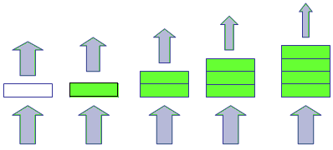
ABSORBANCJA
Absorbancja – (ekstynkcja) jednostka addywna absorpcji; przydatna aby obliczyć wartość spadku natężenia światła po jego przeniknięciu przez dany roztwór. Wartość ta, podobnie jak transmitancja zależy od warstwy roztworu absorbującego, oraz stężenia tego roztworu.

Slide 12
ADDYWNOŚĆ
Aby najlepiej wytłumaczyć pojęcie addywności posłużymy się wzorem:
Funkcja jest addytywna jeżeli spełnia zależność: funkcja sumy składników jest równa sumie funkcji pojedynczych składników.
Oznacza to że w przypadku roztworu w którym występuje więcej niż jeden składnik absorbujący promieniowanie, wartość absorbancji jest sumą wartości absorbancji poszczególnych składników.

Slide 13
ABSORBANCJA
A – wartość absorbancji;
T – wartość transmitancji
Absorbancja jest ściśle powiązana z transmitancją. Przedstawić ją możemy za pomocą wzoru:
Uwzględniając wzór na transmitancję, możemy, podstawiając, wyprowadzić nowy wzór na absorbancję:
A – wartość absorbancji;
I0 – natężenie fali padającej;
I1 – natężenie fali przepuszczanej.

Slide 14
Dla każdej substancji możemy wyznaczyć współczynnik absorpcji – ε. Jest to wielkość informująca o stopniu absorbancji danej substancji dla danej długości fali. Znając współczynnik absorpcji możemy wyliczyć wartość absorbancji ze wzoru:
A – wartość absorbancji;
ε – współczynnik absorpcji;
c – molowe stężenie roztworu;
l – grubość warstwy roztworu.
Wzór obrazuje nam również zależność wielkości absorbancji od molowego stężenia roztworu, drogi pokonywanej w tym roztworze przez światło

Slide 15
WSPÓŁCZYNNIK ABSORPCJI
Przekształcając wzór na absorpcję możemy otrzymać wzór na jej współczynnik lub stężenie molowe:
Współczynnik absorpcji:
=>
=>
Stężenie molowe:

Slide 16
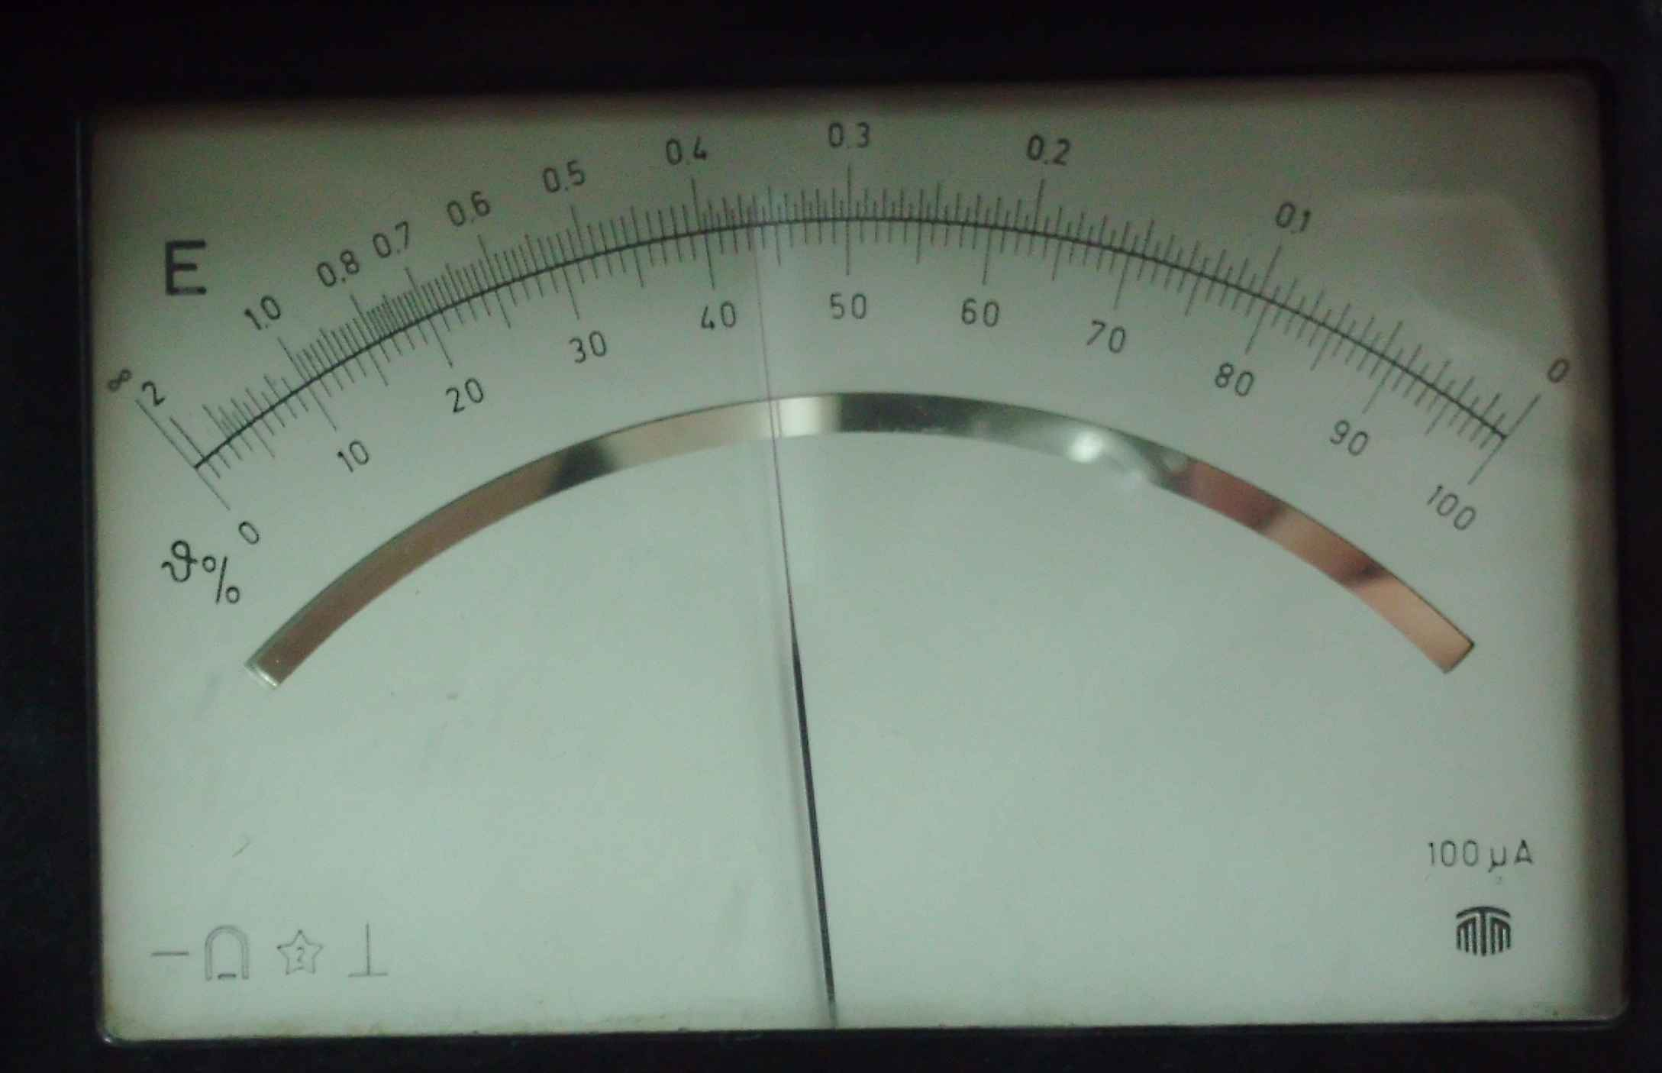
Zależność barwy roztworu od absorpcji
Przeprowadźmy doświadczenie:
Wyznaczenie wartości absorbancji, oraz transmitancji fluoresceiny, oraz erythrosinu, w zależności od długości fali elektromagnetycznej w zakresie światła widzialnego.

Slide 17
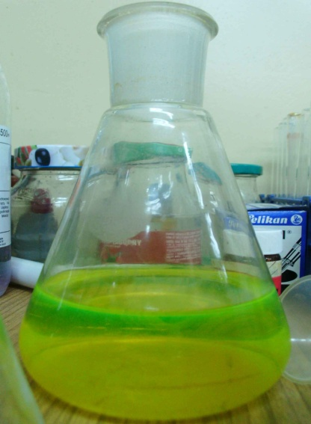
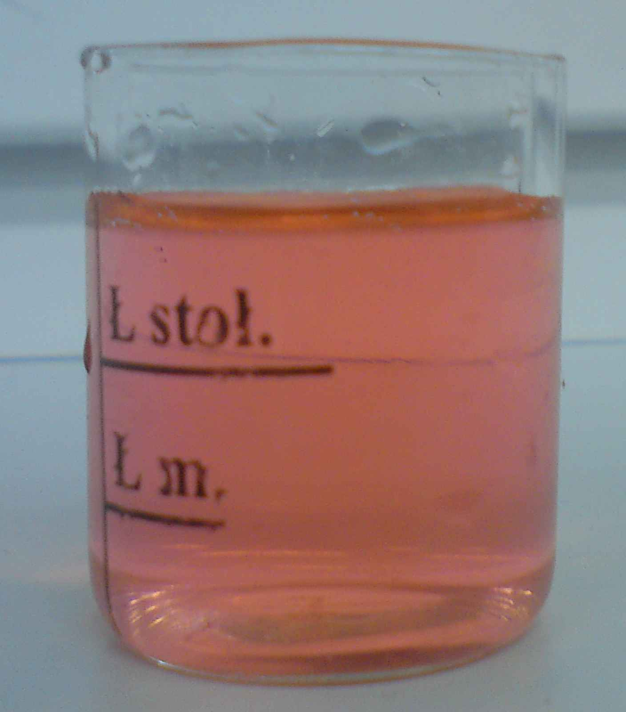
DOŚWIADCZENIE I
Przygotowujemy dwie próbki: roztwór fluoresceiny i roztwór erythroisnu w wodzie. Jako skale porównawczą bierzemy próbkę czystej wody. Kolorymetr skalujemy dla danej długości fali elektromagnetycznej względem próbki wody z założeniem, że przepuszcza ona 100% światła. Następnie wykonujemy pomiar transmitancji oraz absorbancji dla obu próbek. Czynność skalowania i pomiaru powtarzamy dla różnych długości fali elektromagnetycznej z przedziału światła widzialnego.

Slide 18
Dla fluoresceiny otrzymujemy wyniki:
λ – długość fali;
E – wartość ekstynkcji;
T(%) – wartość transmitancji (wyrażona w procentach).
Po serii prób powinniśmy zauważyć błąd pomiarowy dla λ=550 nm. Podczas tworzenia wykresu danego punktu nie bierzemy pod uwagę.

Slide 19
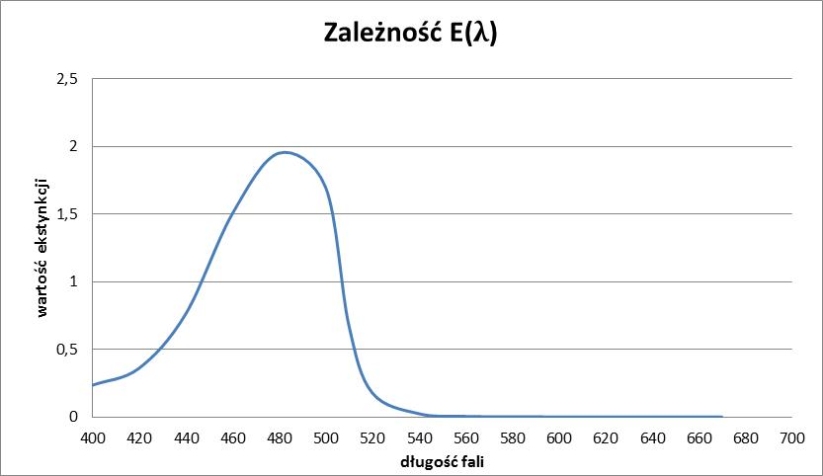

Slide 20
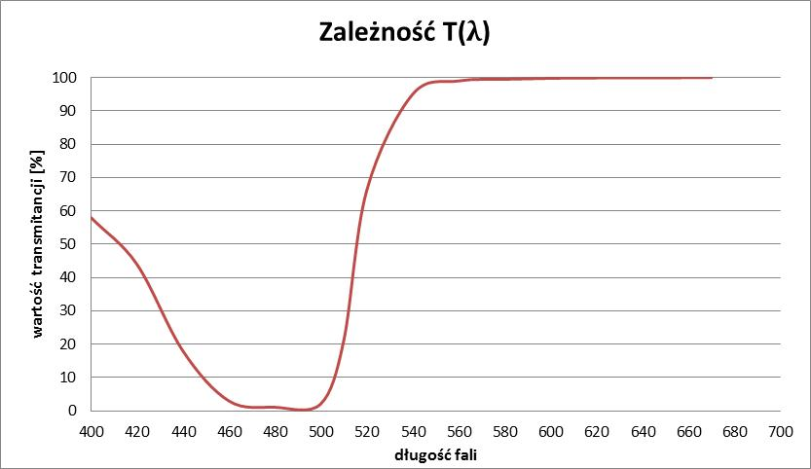

Slide 21
Dla erythrosinu otrzymujemy wyniki :
λ – długość fali;
E – wartość ekstynkcji;
T(%) – wartość transmitancji (wyrażona w procentach).

Slide 22
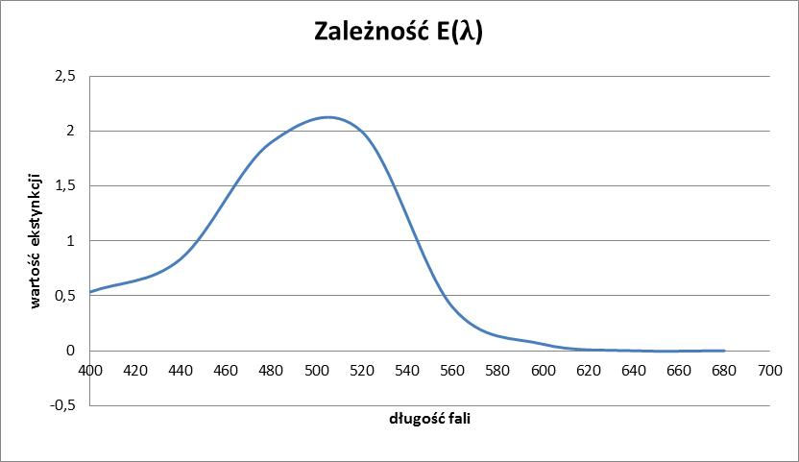

Slide 23
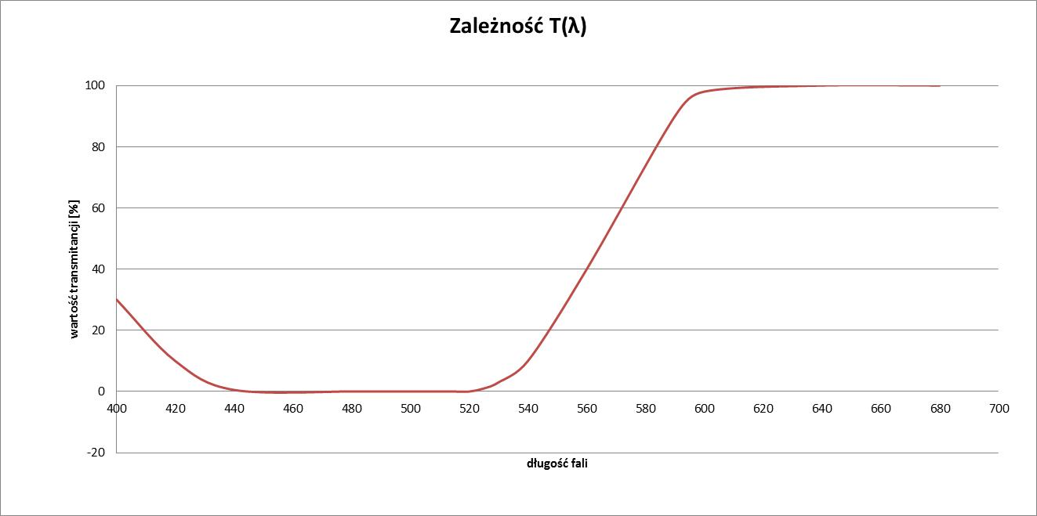

Slide 24
Z obserwacji danych i wykresów możemy zauważyć, że:
Fluoresceina (żółtej barwy) przepuszcza niemal w 100% światło o natężeniu fali wyższej niż 580 nm – światło żółte, a przepuszczalność – transmitancja światła maleje wraz ze zmniejszeniem długości fali – światło o coraz ciemniejszej barwie.
Erythrosin (czerwonej barwy) przepuszcza niemal w 100% światło o natężeniu fali wyższej niż 620 nm – światło czerwone, a przepuszczalność – transmitancja światła maleje wraz ze zmniejszeniem długości fali – światło o coraz ciemniejszej barwie.
Na podstawie wykresu transmitancji, lub ekstynkcji możemy określić kolor roztworu przez który przenika fala elektromagnetyczna. Efekt koloru jest zależny od przepuszczalności przez substancję danej długości fali – przez wzrok ludzki odbieranej jako zmysł koloru.

Slide 25
PRAWO WEBERA – FECHNERA
Prawo wyrażające skalę reakcji ludzkich zmysłów (takich jak wzrok, węch, słuch czy poczucie temperatury) na bodźce zewnętrzne. Można je wyrazić wzorem:
w – wrażenie zmysłowe
B – natężenie danego bodźca
B_{o} – początkowe natężenie danego bodźca
ln – logarytm naturalny
k – wartość stała

Slide 26
SKALA WRAŻEŃ
Z Prawa Webera wynika, że ocena jasności światła jest proporcjonalna do logarytmu strumienia światła mierzonego na powierzchni oka. Przy konstruowaniu skali wrażeń (światła lub dźwięku) za wartość początkową przyjmuje się umowną najniższą wartość bodźca rejestrowanego przez ludzkie zmysły (oko, ucho), inaczej nazywana również wartością progową. Owa umowność wynika z różnic w odbiorze i interpretacji bodźców u ludzi.

Slide 27
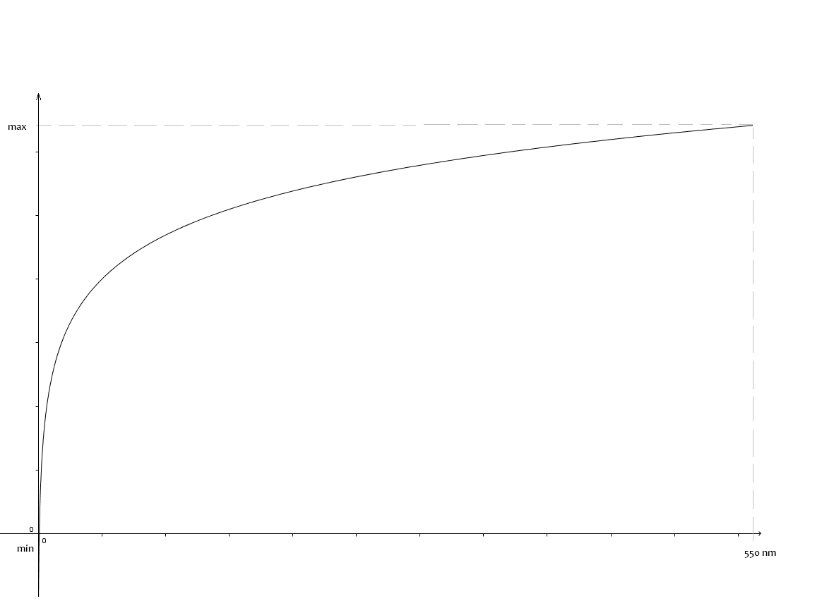

Slide 28
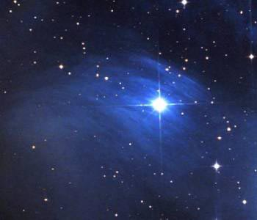
WIELKOŚĆ GWIAZDOWA
Wielkość gwiazdowa – miara stosowana do określania blasku ciał niebieskich. Za bodziec uznajemy światło wpadające do oka, a za reakcję jasność gwiazdy.
MAGNITUDO ( ^{m} lub mag) – jednostka wielkości gwiazdowej;
1 Magnitudo – wartość otrzymywana przez najjaśniejszy obiekt
6 Magnitudo – wartość otrzymywana przez najciemniejszy obiekt

Slide 29
Definicja:
Różnica pięciu wielkości gwiazdowych odpowiada 100-krotnej różnicy jasności gwiazd.
Ptolemeusz

Slide 30
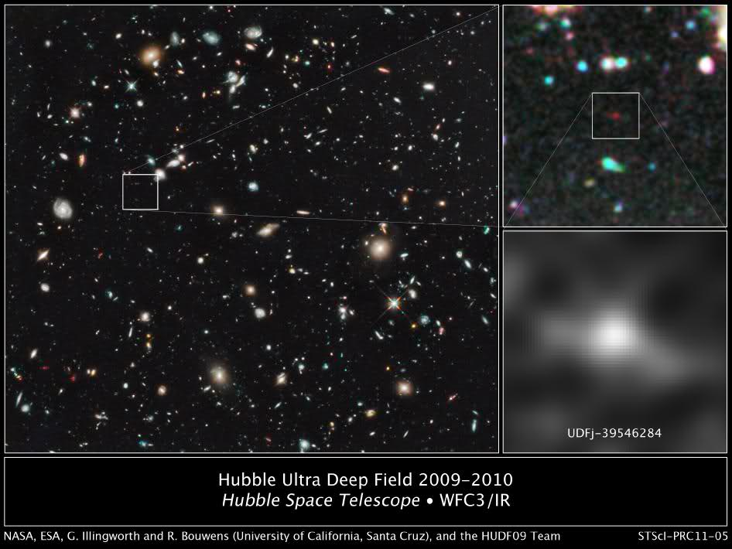
Najdalszym zaobserwowanym przez człowieka obiektem we wszechświecie jest galaktyka mająca ok. 28 mag i oddalona jest o 13,2 mld lat świetlnych. Jej dostrzeżenie umożliwił nam teleskop Hubble.

Slide 31
Do obliczania Magnitudo używamy wzoru:
m – obliczanie jasności ciał niebieskich (Magnitudo)
a – stała o wartości (-2,5)
I – natężenie promieniowania od gwiazdy
C – stała konieczna do wykalibrowania systemu
m= a * log(I) + C

Slide 32
r – odległość obserwatora od danej gwiazdy ( wyrażona w parsekach)
Jasność obserwowana (m) - to jasność gwiazdy, którą widzimy
z Ziemi lub Słońca
Jasność absolutna (M) – to jasność gwiazdy dla obserwatora stojącego 10 parseków ( pc ) od obiektu.
Związek pomiędzy jasnością obserwowaną a jasnością absolutną można wyrazić wzorem:
r – odległość obserwatora od danej gwiazdy ( wyrażona w parsekach)
M – jasność absolutna
m – jasność obserwowana
M = m - 5 * log(r) + 5

Slide 33
SUMOWANIE JASNOŚCI GWIAZD
I. Z definicji wiemy, że:
gdzie I – natężenie promieniowania gwiazdy.
II. Każdy licealista wie że jak się odejmuje to się dzieli, stąd: III.
IV. Wyznaczamy różnicę (gwiazda jest dowolna)
V. wyznaczamy I2 z równania pierwszego:
m=-2,5*log(I) + c
m₂-m₁=-2,5* log(I2/I1)
m_{x}=-2,5*log(I1+I2)
m_{x}-m₁=-2,5*log((I1+I2)/I1) => m_{x}=-2,5*log((I1+I2)/I1) + m₁
m₂-m₁=-2,5*log(I2/I1)

Slide 34
AUTORZY:
Marta Kalinowska,
Paulina Świstuń,
Dawid Mól.

